Slide 1
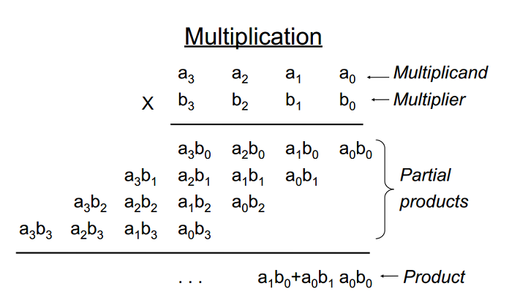
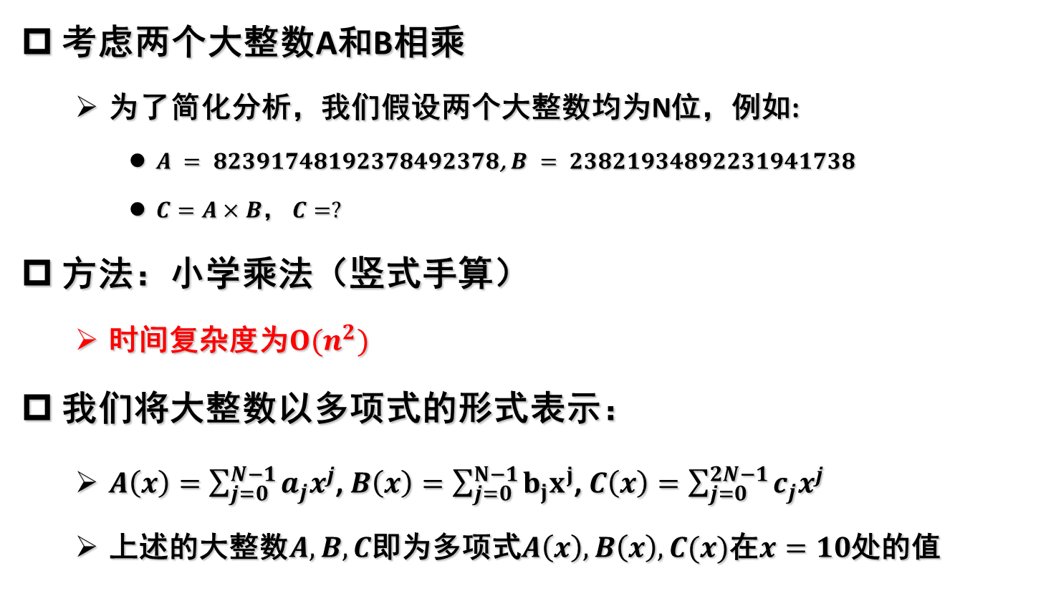
大整数乘法
考虑两个大整数A和B相乘
为了简化分析，我们假设两个大整数均为N位，例如:
$A = 82391748192378492378$, $B = 23821934892231941738$
$C=A×B$， $C=?$
方法：小学乘法（竖式手算）
时间复杂度为$O(n^{2})$
我们将大整数以多项式的形式表示：
$A\left(x\right)=\sum_{j=0}^{N−1}{a_{j}x^{j}}$, $B\left(x\right)=\sum_{j=0}^{N−1}{b_{j}x^{j}}$, $C\left(x\right)=\sum_{j=0}^{2N−1}{c_{j}x^{j}}$
上述的大整数$A,B,C$即为多项式$A\left(x\right),B\left(x\right),C(x)$在$x=10$处的值

Slide 2
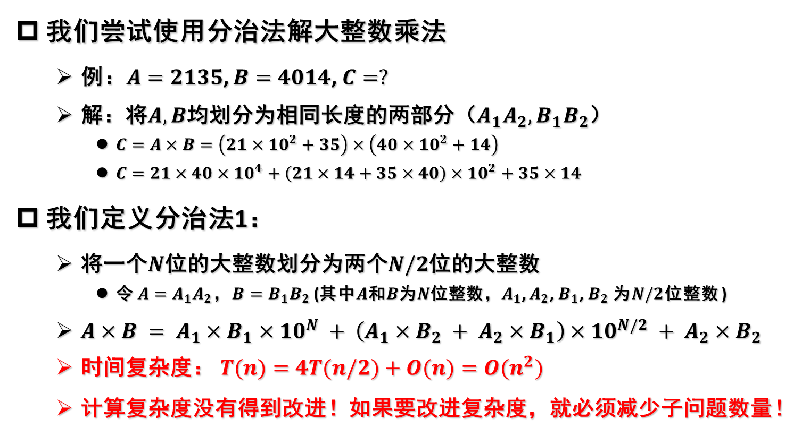
大整数乘法：分治法1
我们尝试使用分治法解大整数乘法
例：$A=2135$, $B=4014$, $C=?$
解：将$A,B$均划分为相同长度的两部分（$A_{1}A_{2},B_{1}B_{2}$）
$C=A×B=\left(21×10^{2}+35\right)×\left(40×10^{2}+14\right)$
$C=21×40×10^{4}+\left(21×14+35×40\right)×10^{2}+35×14$
我们定义分治法1：
将一个$N$位的大整数划分为两个$N/2$位的大整数
令 $A=A_{1}A_{2}$，$B=B_{1}B_{2}$ (其中$A$和$B$为$N$位整数，$A_{1}$, $A_{2}$, $B_{1}$, $B_{2}$ 为$N/2$位整数 )
$A×B = A_{1}×B_{1}×10^{N} + \left(A_{1}×B_{2} + A_{2}×B_{1}\right)×10^{N/2} + A_{2}×B_{2}$
时间复杂度：$T(n)=4T(n/2)+O(n)=O(n^{2})$
计算复杂度没有得到改进！如果要改进复杂度，就必须减少子问题数量！

Slide 3
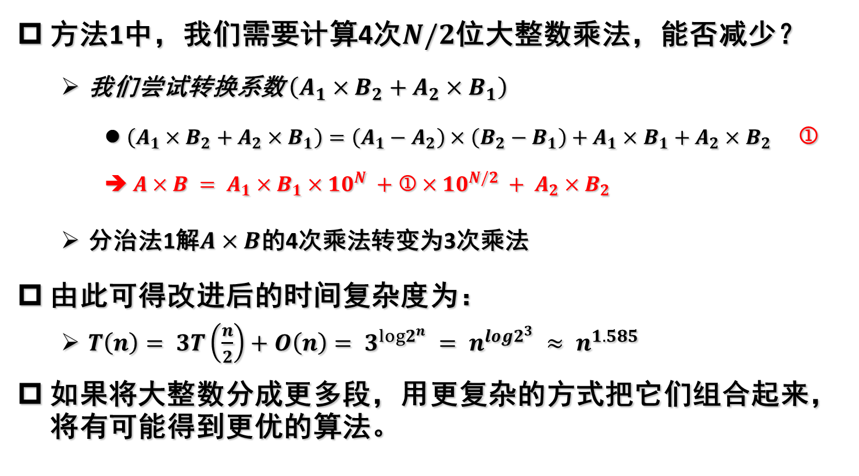
大整数乘法：分治法2
方法1中，我们需要计算4次$N/2$位大整数乘法，能否减少？
我们尝试转换系数 $\left(A_{1}×B_{2}+A_{2}×B_{1}\right)$
$\left(A_{1}×B_{2}+A_{2}×B_{1}\right)=\left(A_{1}−A_{2}\right)×\left(B_{2}−B_{1}\right)+A_{1}×B_{1}+A_{2}×B_{2}$ 
➔ $A×B = A_{1}×B_{1}×10^{N} +\text{ϕ}×10^{N/2} + A_{2}×B_{2}$
分治法1解$A×B$的4次乘法转变为3次乘法
由此可得改进后的时间复杂度为：
$T\left(n\right)= 3T\left(\frac{n}{2}\right)+O\left(n\right)= 3^{log2^{n}} = n^{log2^{3}} ≈ n^{1.585}$
如果将大整数分成更多段，用更复杂的方式把它们组合起来，将有可能得到更优的算法。

Slide 4
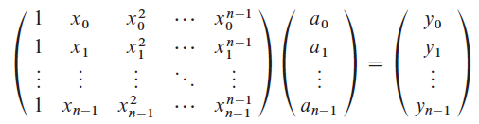
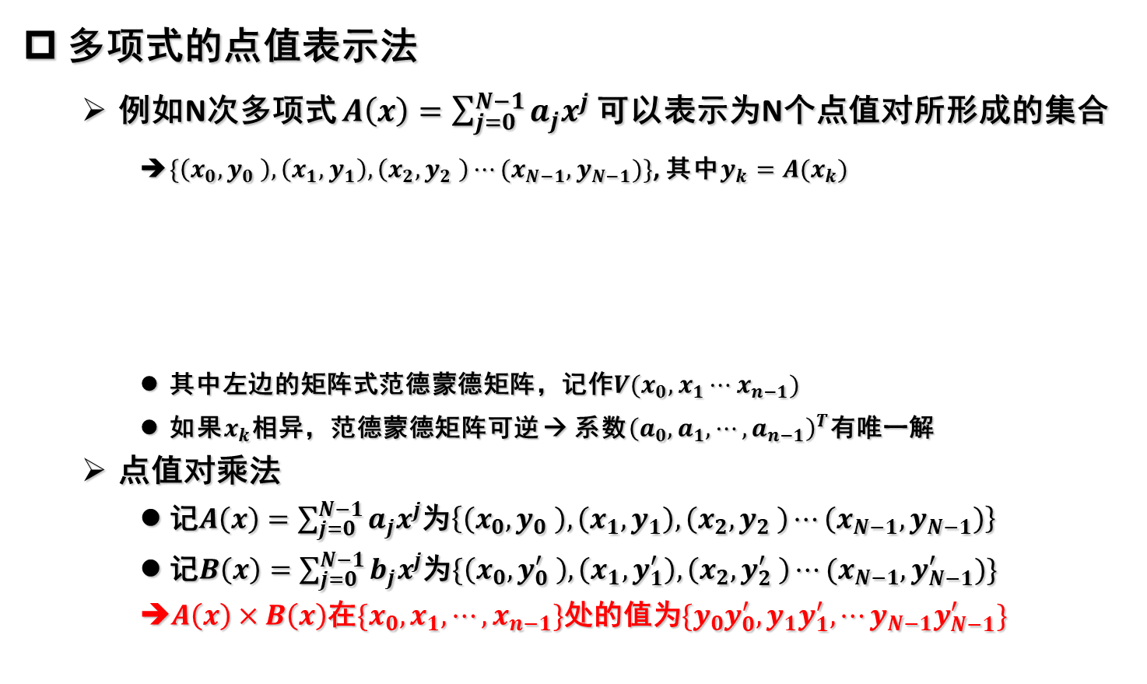
FFT解大整数乘法
多项式的点值表示法
例如N次多项式 $A\left(x\right)=\sum_{j=0}^{N−1}{a_{j}x^{j}}$ 可以表示为N个点值对所形成的集合
$\{\left(x_{0},y_{0} \right),\left(x_{1},y_{1}\right),\left(x_{2},y_{2} \right)⋯(x_{N−1},y_{N−1})\}$, 其中$y_{k}=A(x_{k})$
其中左边的矩阵式范德蒙德矩阵，记作$V(x_{0},x_{1}⋯x_{n−1})$
如果$x_{k}$相异，范德蒙德矩阵可逆 → 系数${\left(a_{0},a_{1},⋯,a_{n−1}\right)}^{T}$有唯一解
点值对乘法
记$A\left(x\right)=\sum_{j=0}^{N−1}{a_{j}x^{j}}$为$\left\{\left(x_{0},y_{0} \right),\left(x_{1},y_{1}\right),\left(x_{2},y_{2} \right)⋯\left(x_{N−1},y_{N−1}\right)\right\}$
记$B\left(x\right)=\sum_{j=0}^{N−1}{b_{j}x^{j}}$为$\{\left(x_{0},y_{0}^{′} \right),\left(x_{1},y_{1}^{′}\right),\left(x_{2},y_{2}^{′} \right)⋯(x_{N−1},y_{N−1}^{′})\}$
$A\left(x\right)×B\left(x\right)$在$\{x_{0},x_{1},⋯,x_{n−1}\}$处的值为$\{{y_{0}y}_{0}^{′},{y_{1}y}_{1}^{′}, ⋯{y_{N−1}y}_{N−1}^{′}\}$

Slide 5

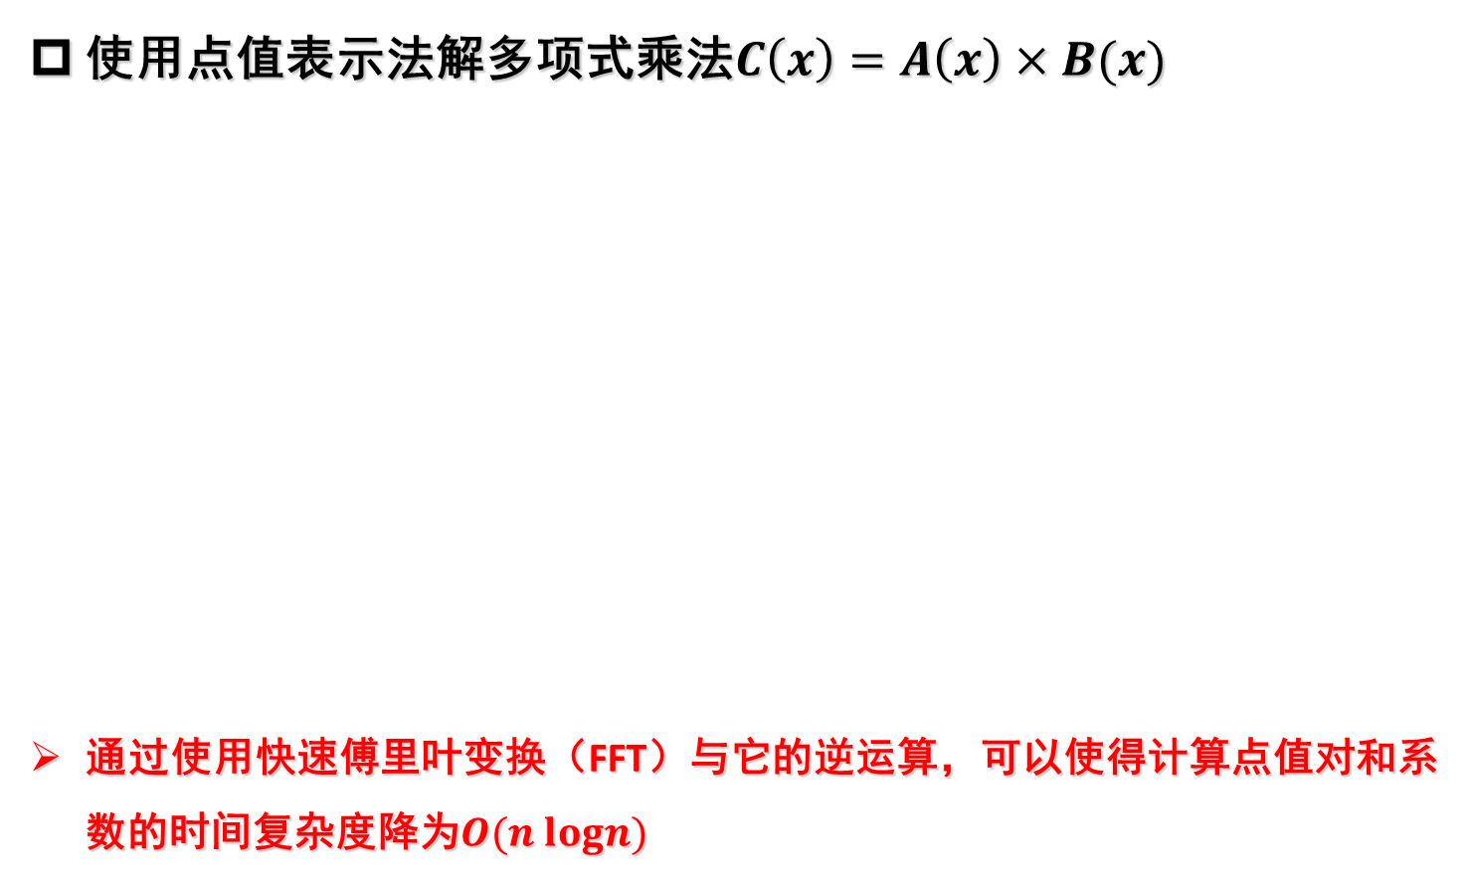
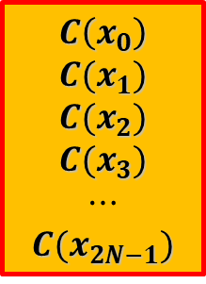
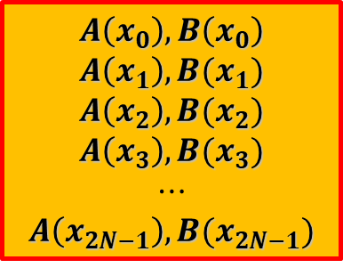

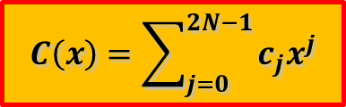

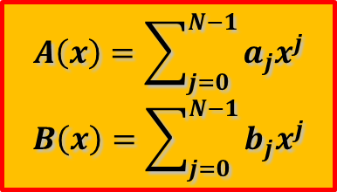

FFT解大整数乘法: 思路(1)
使用点值表示法解多项式乘法$C\left(x\right)=A\left(x\right)×B(x)$
通过使用快速傅里叶变换（FFT）与它的逆运算，可以使得计算点值对和系数的时间复杂度降为$O(n logn)$
$$A\left(x\right)=\sum_{j=0}^{N−1}{a_{j}x^{j}}$$
$$B\left(x\right)=\sum_{j=0}^{N−1}{b_{j}x^{j}}$$
直接相乘
$$C\left(x\right)=\sum_{j=0}^{2N−1}{c_{j}x^{j}}$$
时间复杂度为$O(n^{2})$
选择合适的点 $x_{0},x_{1},⋯,x_{2N−1}$,求值
（插值）计算系数 $c_{0},c_{1},⋯,c_{2N−1}$
$$A\left(x_{0}\right), B\left(x_{0}\right)$$
$$A\left(x_{1}\right), B(x_{1})$$
$$A\left(x_{2}\right), B(x_{2})$$
$$A\left(x_{3}\right), B(x_{3})$$
$$⋯$$
$$A\left(x_{2N−1}\right), B(x_{2N−1})$$
$$C\left(x_{0}\right)$$
$$C(x_{1})$$
$$C(x_{2})$$
$$C(x_{3})$$
$$⋯$$
$$C(x_{2N−1})$$
点值对相乘
时间复杂度为$O(n)$

Slide 6
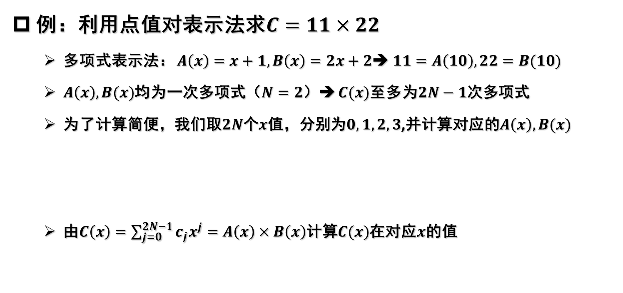
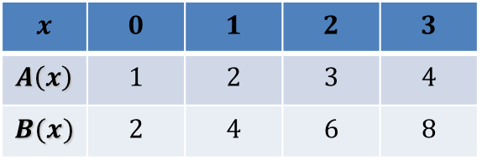
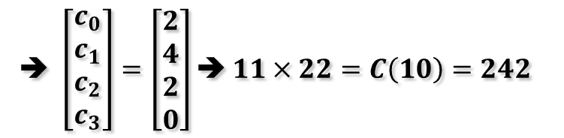
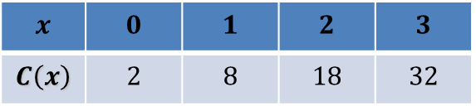
FFT解大整数乘法: 思路(2)
例：利用点值对表示法求$C=11×22$
多项式表示法： $A\left(x\right)=x+1,B\left(x\right)=2x+2$➔ $11=A\left(10\right),22=B(10)$
$A\left(x\right),B(x)$均为一次多项式（$N=2$）➔ $C(x)$至多为$2N−1$次多项式
为了计算简便，我们取$2N$个$x$值，分别为$0,1,2,3$,并计算对应的$A\left(x\right),B(x)$
由$C\left(x\right)=\sum_{j=0}^{2N−1}{c_{j}x^{j}}=A\left(x\right)×B\left(x\right)$计算$C(x)$在对应$x$的值
$$x$$ | $$0$$ | $$1$$ | $$2$$ | $$3$$
$$A\left(x\right)$$ | $$1$$ | $$2$$ | $$3$$ | $$4$$
$$B(x)$$ | $$2$$ | $$4$$ | $$6$$ | $$8$$
➔ $\left[\begin{matrix}c_{0} \\ c_{1} \\ c_{2} \\ c_{3}\end{matrix}\right]=\left[\begin{matrix}2 \\ 4 \\ 2 \\ 0\end{matrix}\right]$ ➔ $11×22=C\left(10\right)=242$
$$x$$ | $$0$$ | $$1$$ | $$2$$ | $$3$$
$$C\left(x\right)$$ | $$2$$ | $$8$$ | $$18$$ | $$32$$

Slide 7
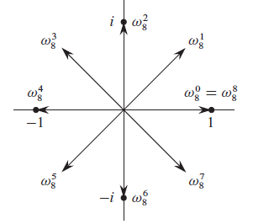
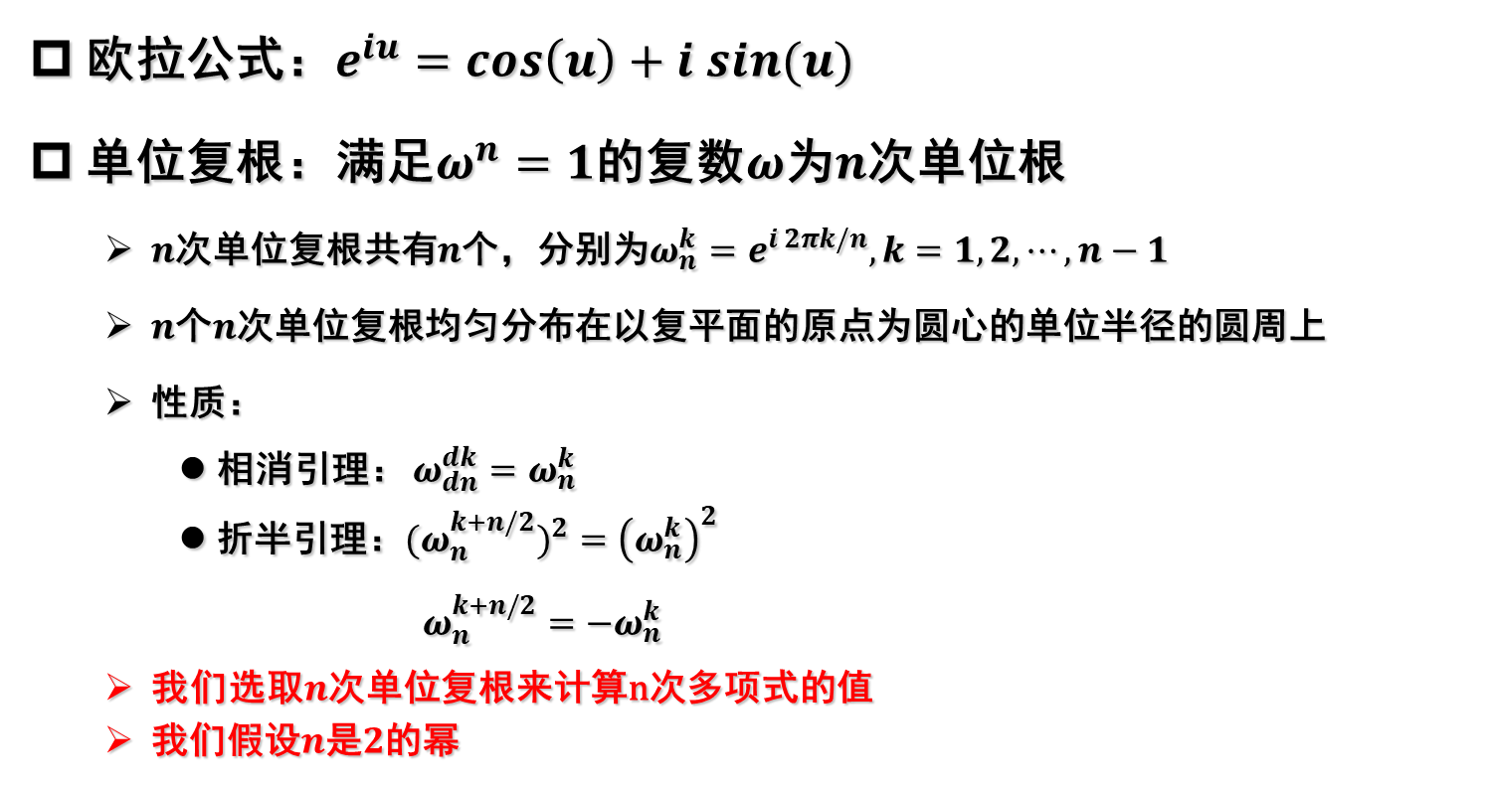
FFT解大整数乘法: 单位复根
欧拉公式：$e^{iu}=cos\left(u\right)+i sin(u)$
单位复根：满足$ω^{n}=1$的复数$ω$为$n$次单位根
$n$次单位复根共有$n$个，分别为${ω_{n}^{k}=e}^{i 2πk/n},k=1,2,⋯,n−1$
$n$个$n$次单位复根均匀分布在以复平面的原点为圆心的单位半径的圆周上
性质：
相消引理： $ω_{dn}^{dk}=ω_{n}^{k}$
折半引理：${{(ω}_{n}^{k+n/2})}^{2}={\left(ω_{n}^{k}\right)}^{2}$
$ω_{n}^{k+n/2}=−ω_{n}^{k}$
我们选取$n$次单位复根来计算n次多项式的值
我们假设$n$是$2$的幂

Slide 8
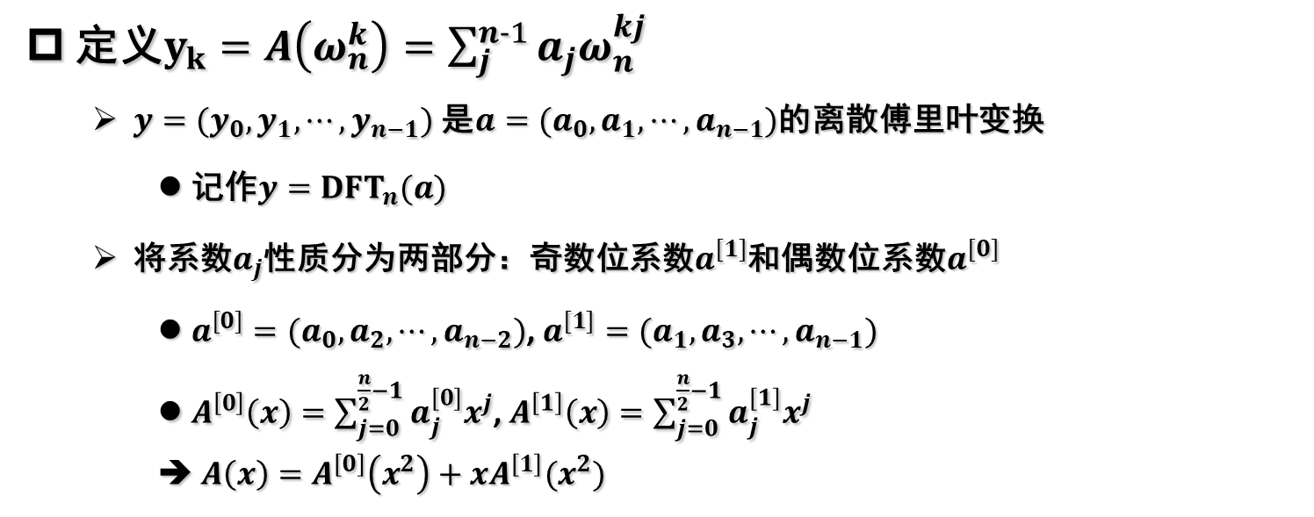
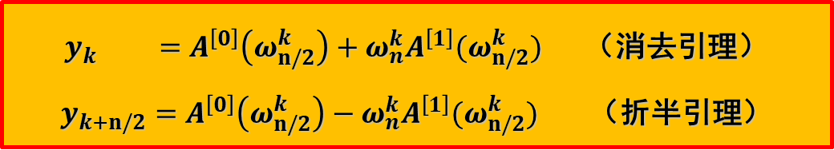
FFT解大整数乘法: 分治法
定义$y_{k}=A\left(ω_{n}^{k}\right)=\sum_{j}^{n−1}{a_{j}ω_{n}^{kj}}$
$y=(y_{0},y_{1},⋯,y_{n−1})$ 是$a=(a_{0},a_{1},⋯,a_{n−1})$的离散傅里叶变换
记作$y=DFT_{n}(a)$
将系数$a_{j}$性质分为两部分：奇数位系数$a^{[1]}$和偶数位系数$a^{[0]}$
$a^{[0]}=(a_{0},a_{2},⋯,a_{n−2})$, $a^{[1]}=(a_{1}, a_{3},⋯,a_{n−1})$
$A^{\left[0\right]}\left(x\right)=\sum_{j=0 }^{\frac{n}{2}−1}{a_{j}^{[0]}x^{j}}$, $A^{\left[1\right]}\left(x\right)=\sum_{j=0 }^{\frac{n}{2}−1}{a_{j}^{[1]}x^{j}}$
➔ $A\left(x\right)=A^{\left[0\right]}\left(x^{2}\right)+xA^{\left[1\right]}(x^{2})$
$y_{k} =A^{\left[0\right]}\left(ω_{n/2}^{k}\right)+ω_{n}^{k}A^{\left[1\right]}(ω_{n/2}^{k})$ （消去引理）
$y_{k+n/2}=A^{\left[0\right]}\left(ω_{n/2}^{k}\right)−ω_{n}^{k}A^{\left[1\right]}(ω_{n/2}^{k})$ （折半引理）

Slide 9
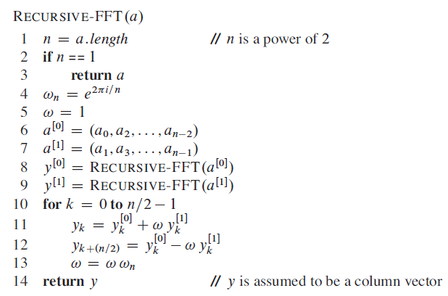
FFT解大整数乘法: FFT

Slide 10
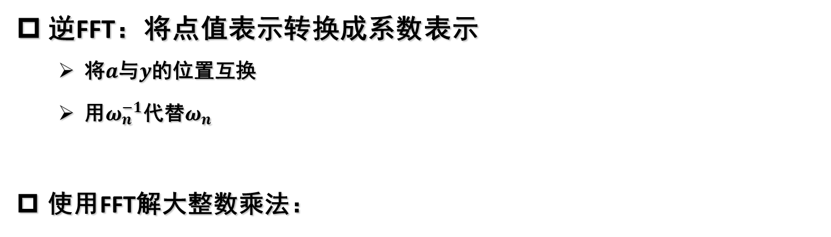
FFT解大整数乘法: 逆FFT
逆FFT：将点值表示转换成系数表示
将$a$与$y$的位置互换
用$ω_{n}^{−1}$代替$ω_{n}$
使用FFT解大整数乘法：
$$C=DFT_{2n}^{−1}( DFT_{2n}\left(A\right)⋅DFT_{2n}(B) )$$

Slide 11
课程实验: FFT解大整数乘法
目标：
能够理解快速傅里叶变换求解大整数乘法的思想，体会其中的分治思想。
要求：
1.语言：C、C++、Python以及Java
2.代码：独立完成，需要对主要的部分提供注释
3.文档：包括求解思想和运行结果两部分（代码单独提供），求解思想即为完整的分析过程（写出自己的思考为佳），运行结果为对特定数据的运行结果（包括两部分：自己本地测试不少于5组100位以下数据（自拟，结果截图），并将代码提交到Leetcode Multiply Strings（https://leetcode.com/problems/multiply-strings/）测试运行，将Submission Detail截图）
4.提交：将代码（只要包含代码的文件）和文档提交
5.命名：代码和文档打包为：实验一+学号+姓名

